Slide 1
好好說話
組員 : D0782956 平祖安
D0746384 李筱文

Slide 2
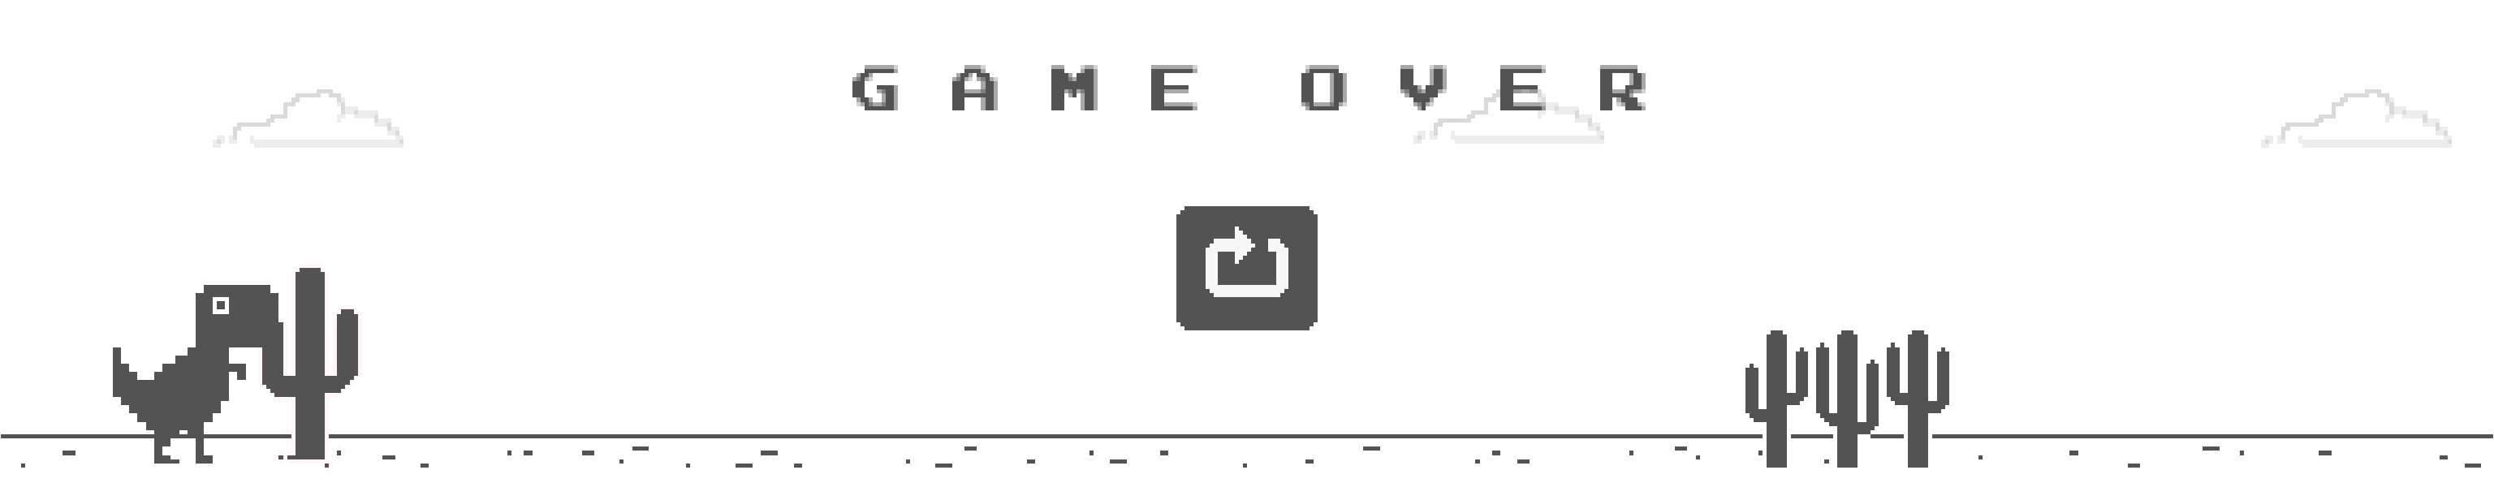
想法 & 目的
我不能掌握自己的人生，因為我手短
一個人玩小恐龍好邊緣，想要朋友

Slide 3
Server/Client 連線方式
Client to connect Server
Server for registering
Server for logining
Client send state to Server
Server receive two players state
Sever send other player to Client

Slide 4
遊戲進行方式

Slide 5
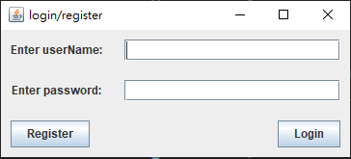
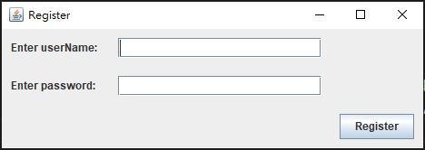
登入 & 註冊畫面

Slide 6
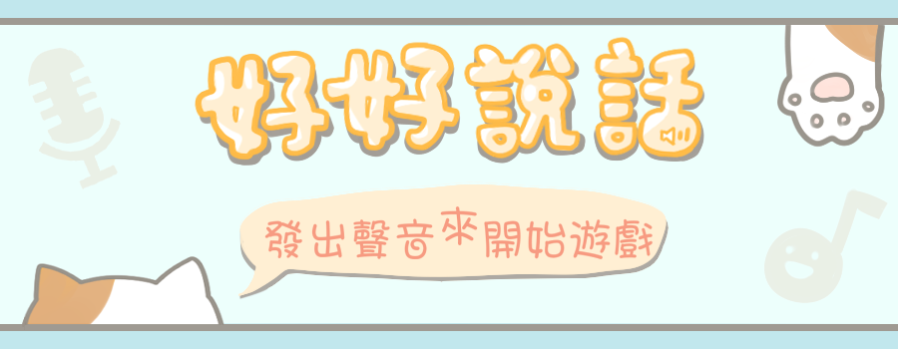
開始畫面

Slide 7
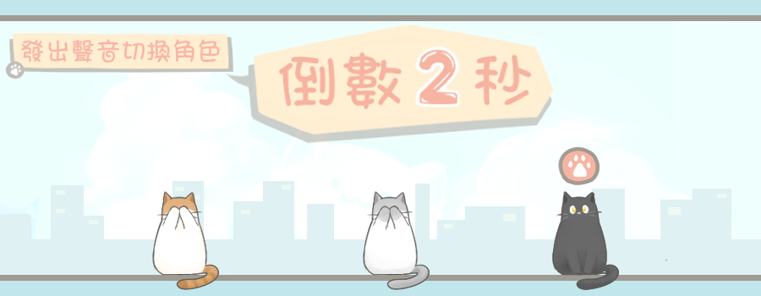
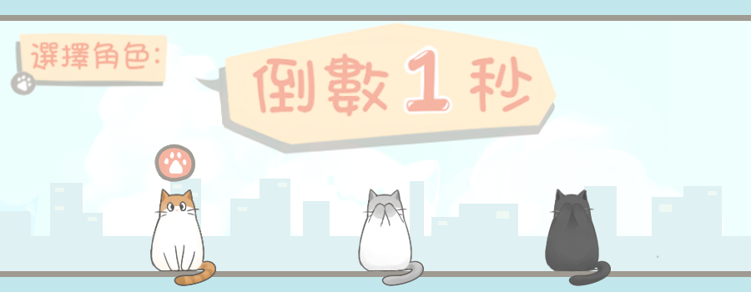
選角畫面
提示字
時間
標記

Slide 8

等待畫面

Slide 9
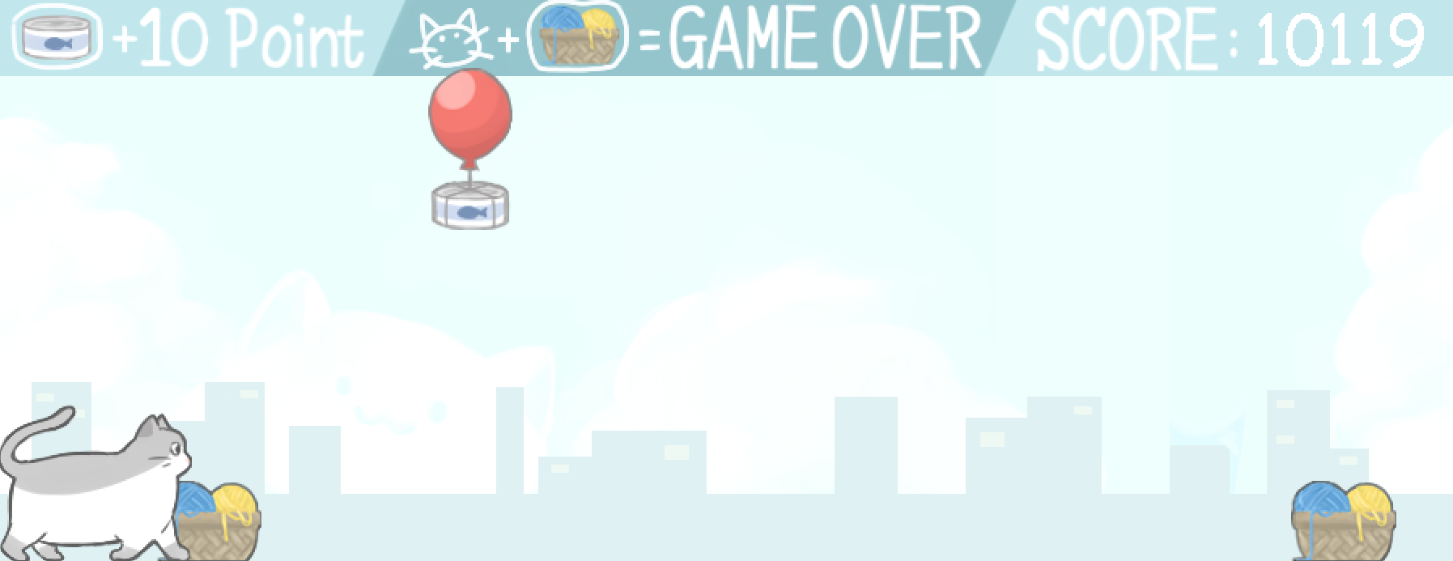
遊戲進行畫面
加分, 結束條件, 目前分數
加分物件
依靠聲音跳躍
障礙物件

Slide 10
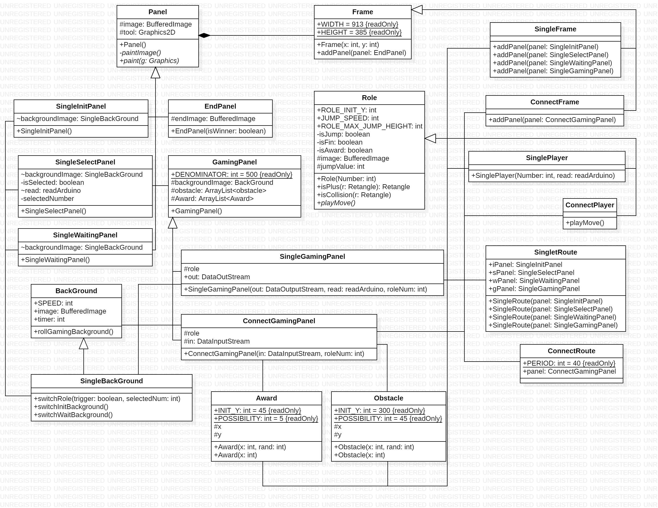
Class Relationship Diagram

Slide 11
pseudo code
Program start
Connect Server with account & password initialize FRAME with INIT_PANEL Loop till sound is trigger SELECT_PANEL replace INIT_PANEL Loop till select is finished
WAIT_PANEL replace SELECT_PANEL
Loop till two players prepared GAMING_PANEL replace SELECT_PANEL create thread for repaint Loop till game over move player roll background create award create barrier thread repaint
END_PANEL replace GAMING_PANEL
Program finish

Slide 12
DEMO

